Slide 1

循环结构（二）

Slide 2
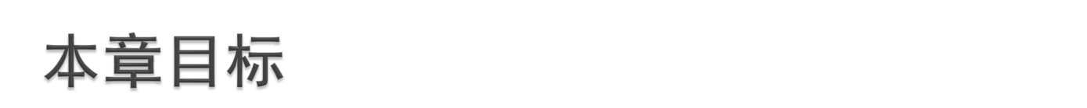
会使用for循环结构
会在程序中使用break和continue

Slide 3

为什么使用for循环
回顾问题：输出100次“好好学习！”
使用while循环结构
使用for循环结构
特点：循环次数固定
int i=0;
while(i<100){
  System.out.println("好好学习！");
  i++;
}
for(int i=0;i<100;i++){
  System.out.println("好好学习！");
}
for比while更简洁

Slide 4

什么是for循环
for循环的语法和执行顺序
1
2
条件为true
4
for( ; ; ){
;
}
参数初始化
条件判断
更新循环变量
表达式1
表达式2
表达式3
循环操作
3
循环体被执行
for ( int i = 0 ; i < 100 ; i++ ) {
System.out.println("好好学习！");
}
代码规范：格式对齐、代码的缩进
Notes:
1）讲语法，有三个表达式，分别用来做什么
2）讲执行顺序，对应着引例讲
3）讲代码规范

Slide 5
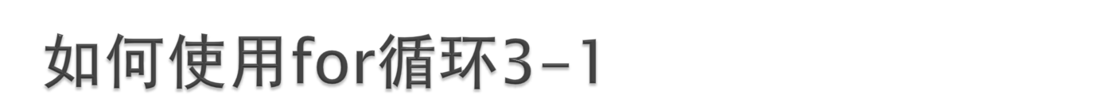

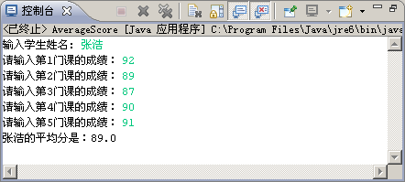

1、循环输入某同学S1结业考试的5门课成绩，并计算平均分
使用for循环结构的步骤
  1、分析循环条件和循环操作
  2、套用for语法写出代码
  3、检查循环是否能够退出
循环条件：循环的次数不足5，继续循环
循环操作：录入成绩，计算成绩之和
结合问题1

Slide 6
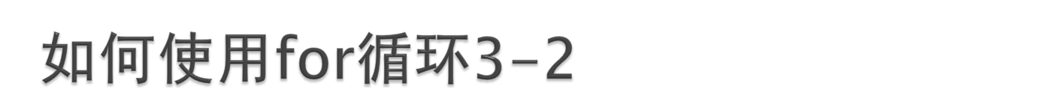


初始值：i= 0
循环条件：i<5
循环变量改变：i++
//省略声明变量
for(int i = 0; i < 5; i++){ //循环5次录入5门课成绩
System.out.print("请输入5门功课中第" + (i+1) + "门课的成绩： ");
score = input.nextInt(); //录入成绩
sum = sum + score; //计算成绩和
}
avg = sum / 5; //计算平均分
System.out.println(name + "的平均分是：" + avg);
循环操作执行5次
演示示例1：使用for循环结构

Slide 7
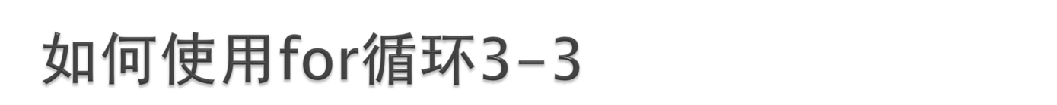
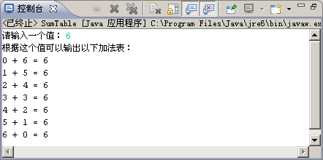
2、输出如图所示加法表
1、循环初始化：i = 0；j = 输入值
2、循环条件：i<=输入值
3、循环操作：计算i+j
4、循环变量的改变：i++，j--
表达式3可以是用“，”隔开的多
个表达式，运算顺序从左到右
for( int i = 0, j = val; i<=val; i++, j-- ){
System.out.println(i + " + " + j + " = " + (i+j));
}
表达式1中可以声明多个同一
类型的值并赋值，用“，”隔开
演示示例2：使用for循环结构

Slide 8


编译错误：
变量 i 没有初始化
for(;i<10;i++){
System.out.println("这是 "+i);
}
int i=0;
表达式1省略，循环变量
的初始值在for语句之前
由赋值语句取得
可省略
for(<初始化循环变量> ; <循环条件> ; <修改循环变量的值>) {
<循环体语句>;
}
不能省略

Slide 9

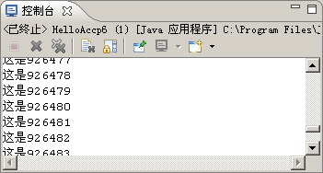
编译正确，但是缺少
循环条件，造成死循环
for(int i=0;;i++){
System.out.println("这是 "+i);
}

Slide 10

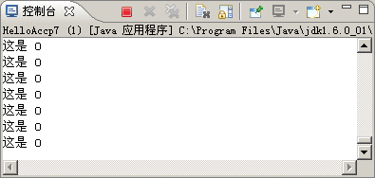
编译通过，但是循环变量的值无变化，造成死循环
for(int i=0;i<10;){
System.out.println("这是 "+i);
}
i++;
省略表达式3，在循环体内应设法改
变循环变量的值以结束循环

Slide 11

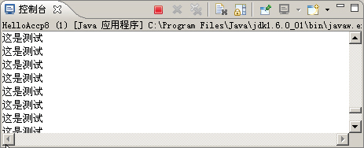
表达式全省略，无条件判断，循环变量无改变，
应在循环体内设法结束循环；否则会造成死循环
for(;;){
System.out.println("这是测试");
}
死循环

Slide 12
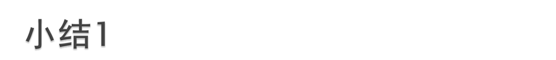

求1~100之间不能被3整除的数之和
参考代码
提示：
1、循环条件：i<100
2、循环操作：if (i % 3 != 0) {
sum = sum + i;
}

Slide 13


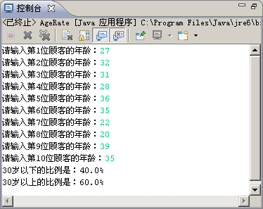
训练要点：
  for循环结构
需求说明：
  商场对顾客的年龄层次进行调查
  计算各层次的顾客比例
实现思路：
  1、定义计数器变量
  2、利用循环录入顾客年龄
难点指导：
  循环条件和循环体
讲解需求说明
完成时间：25分钟

Slide 14

共性问题集中讲解
常见调试问题及解决办法
代码规范问题

Slide 15
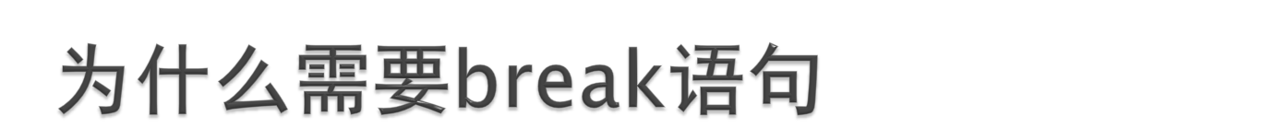

第8圈，
快累死了…
我要退出…
回顾break用于switch语句
描述4000米长跑比赛
int i = 2;
switch(i){
case 1:
System.out.println("星期一");
break;
case 2:
System.out.println("星期二");
break;
}
//其他语句
for (int i = 0; i<10; i++) {
跑400米；
}
if ( 不能坚持 ) {
break; //退出比赛
}
遇到break，立即跳出switch语句

Slide 16
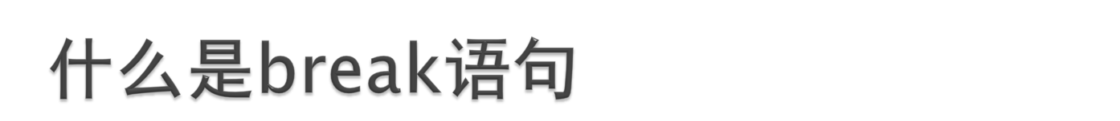
break：改变程序控制流
  用于do-while、while、for中时，可跳出循环而执行循环后面的语句
while(…) {
……
……
……
break;
……
……
……
}
break通常在循环中与条件语句一起使用
跳出整个循环

Slide 17
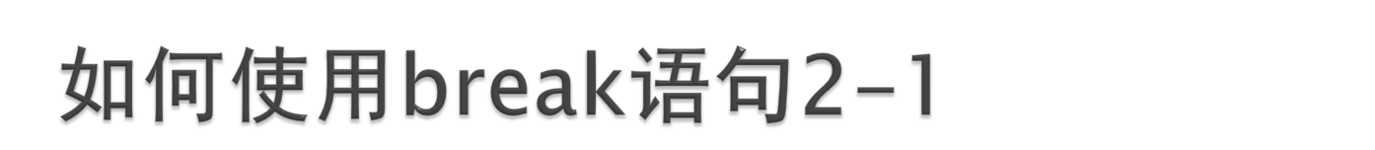
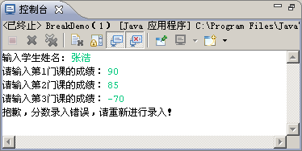
3、循环录入某学生5门课的成绩并计算平均分，如果某分数录入为负，停止录入并提示录入错误
循环录入成绩，判断录入正确性：录入错误，使用break语句立刻跳出循环；否则，累加求和

Slide 18
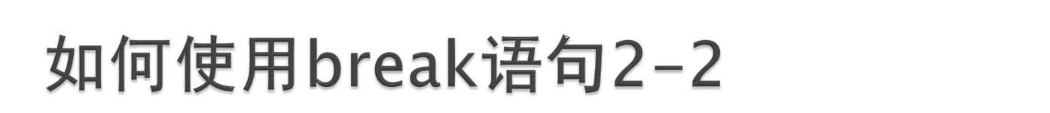
……
for(int i = 0; i < 5; i++){ //循环5次录入5门课成绩
System.out.print("请输入第" + (i+1) + "门课的成绩： ");
score = input.nextInt();
if(score < 0){ //输入负数
isNegative = true;
break;
}
sum = sum + score; //累加求和
}
…循环外的语句…
对录入的分数进行判断，如果小于0，标记出错状态，并立即跳出整个for循环
演示示例3：使用break语句

Slide 19
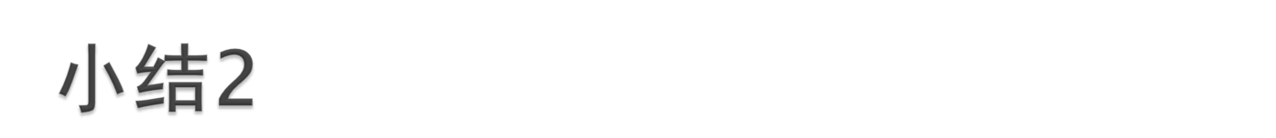
1~10之间的整数相加，得到累加值大于20的当前数
参考代码
提示
1、使用循环进行累加，从1到10
2、判断累加值是否大于20
3、如果大于20，则跳出循环，并打印当前值

Slide 20
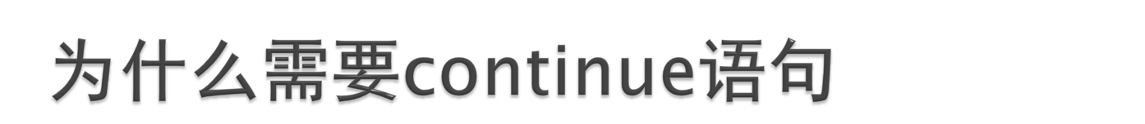
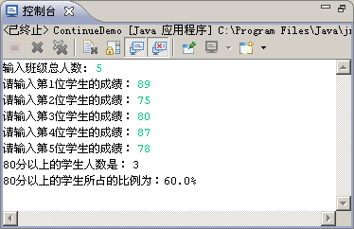
4、循环录入Java课的学生成绩，统计分数大于等于80分的学生比例
1、通过循环，获得分数大于等于80分的学生人数num
2、判断：如果成绩<80，不执行num++，直接进入下一次循环

Slide 21
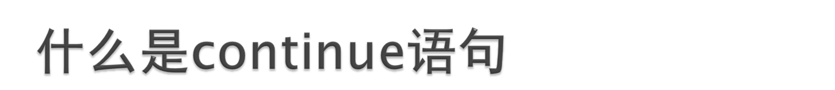
continue ：只能用在循环里
continue 作用：跳过循环体中剩余的语句而执行下一次循环
while(…) {
……
……
……
continue;
……
……
}
for(int i = 0; i<10;i++){
跑400米；
if（！口渴）{
continue; //不喝水，继续跑
}
接过水壶，喝水;
}
继续下一次循环
示例
通常与条件语句一起使用，加速循环

Slide 22
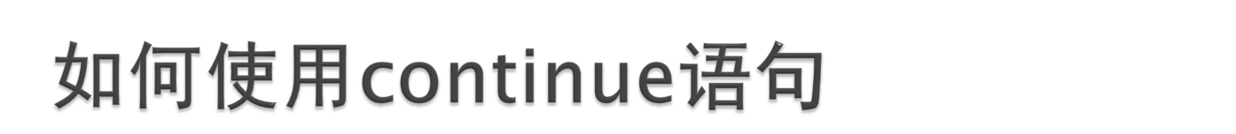
for (int i = 0; i < total; i++) {
System.out.print("请输入第" + (i + 1) + "位学生的成绩： ");
score = input.nextInt();
if (score < 80) {
continue;
}
num++;
}
System.out.println("80分以上的学生人数是： " + num);
double rate = (double) num / total * 100;
System.out.println("80分以上的学生所占的比例为：" + rate + "%");
对录入的分数进行判断，如果小于80，跳出本次循环，执行下一次循环
演示示例4：使用continue语句

Slide 23
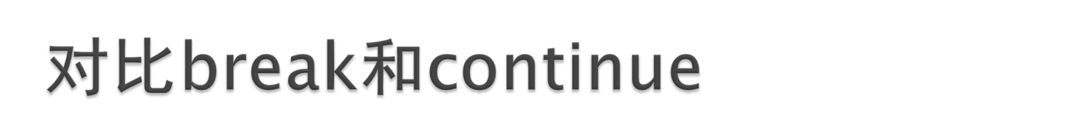
使用场合
  break可用于switch结构和循环结构中
  continue只能用于循环结构中
作用（循环结构中）
  break语句终止某个循环，程序跳转到循环块外的下一条语句。
  continue跳出本次循环，进入下一次循环

Slide 24
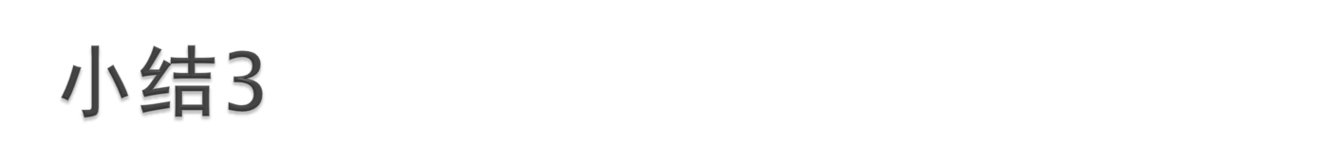
求1~10之间的所有偶数和
参考代码
提示
1、使用循环进行累加，循环的范围是从1至10
2 、判断当前数是否为偶数
3 、如果为奇数跳过，执行下一个循环，如果为偶数，进行累加

Slide 25
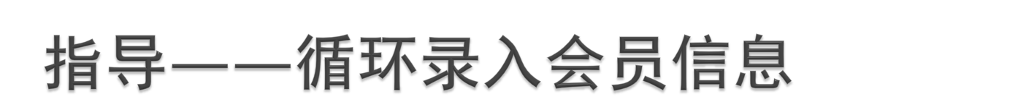
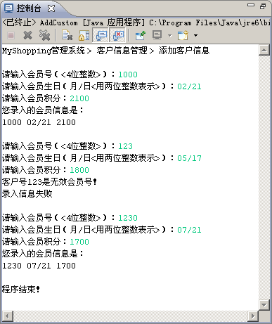
训练要点：
  for循环结构
  continue语句
需求说明：
  循环录入3位会员的信息
  会员号合法，显示录入信息；
  否则显示录入失败
实现思路：
  1、循环录入3位会员信息。
  2、会员号无效，利用continue
  实现程序跳转
难点指导：
  continue的使用
讲解需求说明
完成时间：25分钟

Slide 26


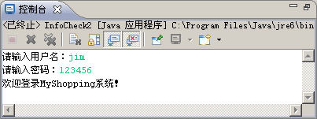
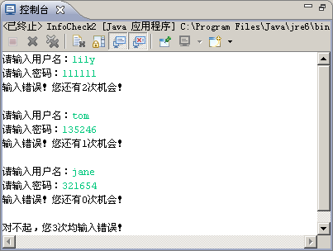
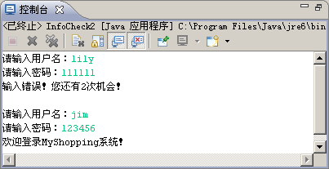
需求说明：
  用户登录验证。验证次数最多3次
完成时间：20分钟

Slide 27
共性问题集中讲解
常见调试问题及解决办法
代码规范问题

Slide 28
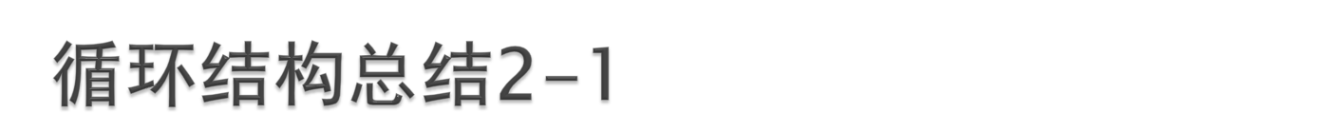

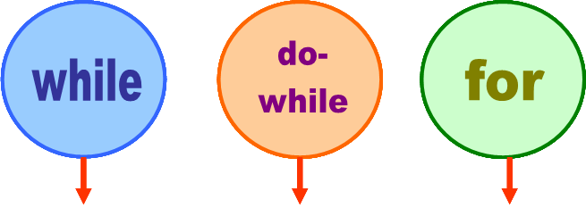
到目前为止所学的循环结构有哪些？
需要多次重复执行一个或多个任务的问题考虑使用循环来解决
无论哪一种循环结构，都有4个必不可少的部分：初始部分、循环条件、循环体、迭代部分

Slide 29
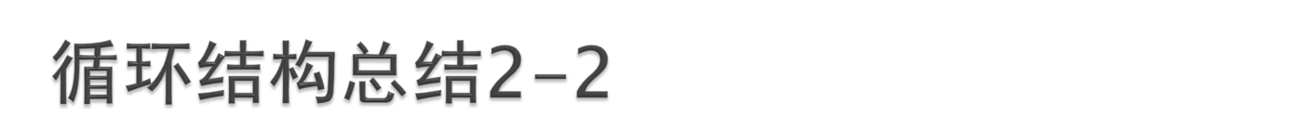
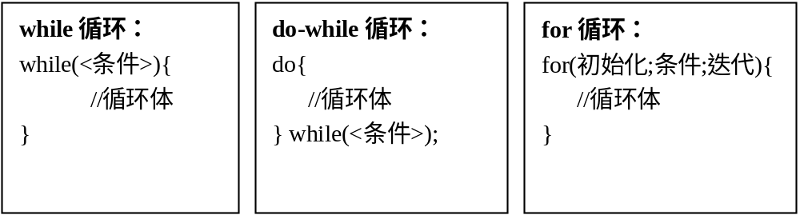
区别1：语法
区别2：执行顺序
  while 循环：先判断，再执行
  do-while循环：先执行，再判断
  for循环：先判断，再执行
区别3：适用情况
  循环次数确定的情况，通常选用for循环
  循环次数不确定的情况，通常选用while和do-while循环

Slide 30

for循环结构如何执行？
在循环中使用什么方式跳出或终止循环？
break与continue之间的差别是什么？

